Slide 1
Segmentasi dengan metode K-MeanS
Oleh
Achmad Syaiful
G152170321

Slide 2
Sumber datA
Data menggunakan data sekunder dari perusahaan telkomunikasi dengan peubah:
CDR_TOTAL_DATA_MB
CDR_VOICE_DRTN_MIN
CDR_TXN_VOICE
CDR_RATIO_VOICE_ONNET
CDR_RATIO_SMS_ONNET
PCT_REV_VOICE
PCT_REV_SMS
PCT_REV_DATA
Data yang ada
Data tambahan

Slide 3
Metode segmentasi
Adapun metode segmentasi yang dipakai adalah:
Pemilihan dan perhitungan peubah
Pemilihan 5 peubah dari data yang ada
Perhitungan 3 data tambahan
Standarisasi data
Explorasi peubah
Penentuan banyaknya cluster
Segmentasi data dengan K-Means
Deskripsi Segmentasi

Slide 4
Pemilihan dan perhitungan peubah
Pemilihan 5 peubah dari data yang ada
#Baca Data
setwd("E:/Kuliah/Semester 2/Pemodelan Klasifikasi/2017")
#Pilih Data
datacluster <-read.csv("cobacluster.csv")
newcluster <- datacluster[,c(14,3,5,7,10)]
Perhitungan 3 data tambahan
Ratio <- datacluster[,c(4,13,18)]
Ratio$Total <- with(Ratio, REV_VOICE+REV_SMS+REV_DATA)
Ratio$PCT_REV_VOICE <- with(Ratio, REV_VOICE/Total )
Ratio$PCT_REV_SMS <- with(Ratio, REV_SMS/Total )
Ratio$PCT_REV_DATA <- with(Ratio, REV_DATA/Total )
Ratio[is.na(Ratio)] <- 0
PCT_Ratio <- Ratio[,c(5,6,7)]

Slide 5
Pemilihan dan perhitungan peubah (Cont.)
Standarisasi Data
Vcluster <- data.frame(newcluster, PCT_Ratio)
#Standarisasi
library(dplyr)
SCluster <- Vcluster %>% mutate_each_(funs(scale(.) %>% as.vector), vars=c("CDR_TOTAL_DATA_MB","CDR_VOICE_DRTN_MIN","CDR_TXN_VOICE","CDR_RATIO_VOICE_ONNET","CDR_RATIO_SMS_ONNET","PCT_REV_VOICE","PCT_REV_SMS","PCT_REV_DATA"))

Slide 6
Explorasi Data
Peubah
CDR_TOTAL_DATA_MB
CDR_VOICE_DRTN_MIN
CDR_TXN_VOICE
CDR_RATIO_VOICE_ONNET
CDR_RATIO_SMS_ONNET
PCT_REV_VOICE
PCT_REV_SMS
PCT_REV_DATA
Min
0
0
0
0
0
0
0
0
Rataan
2027.29
334.44
120.13
0.88
0.77
0.55
0.15
0.28
Max
145695.66
11913.00
3056.33
1.00
1.00
1.00
1.00
1.00
n = 30,000

Slide 7
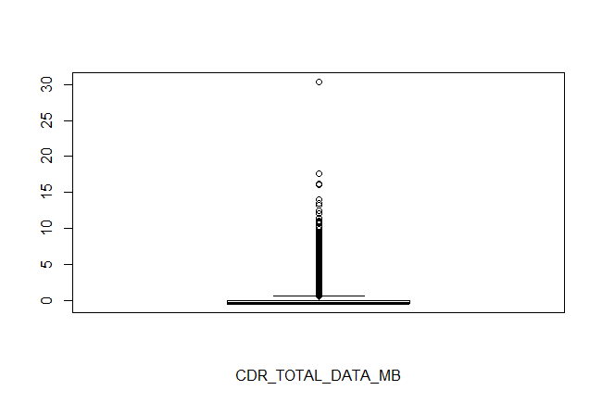
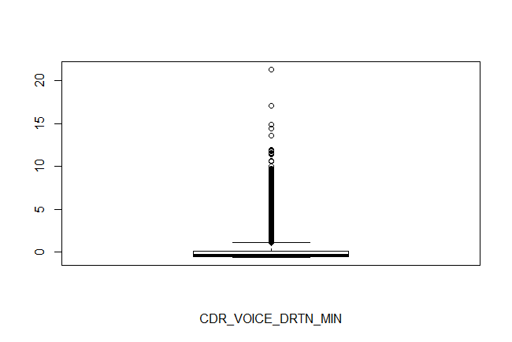
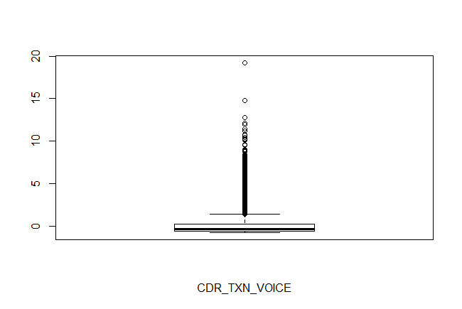
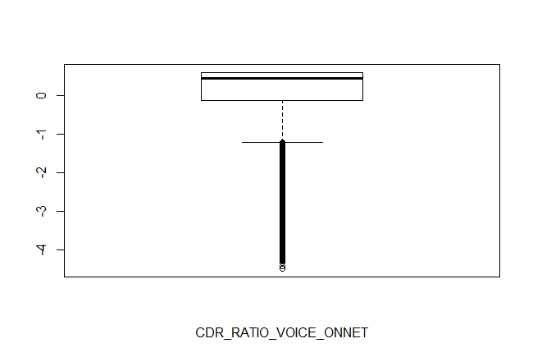
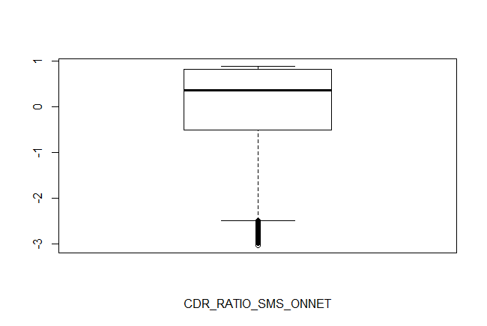
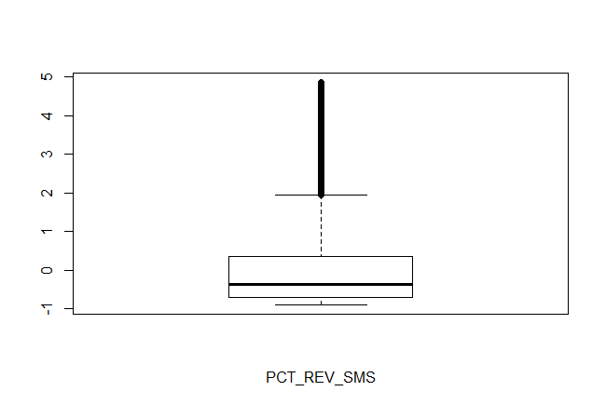
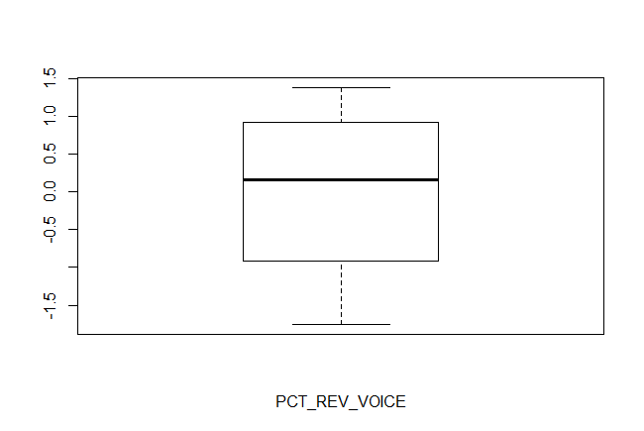
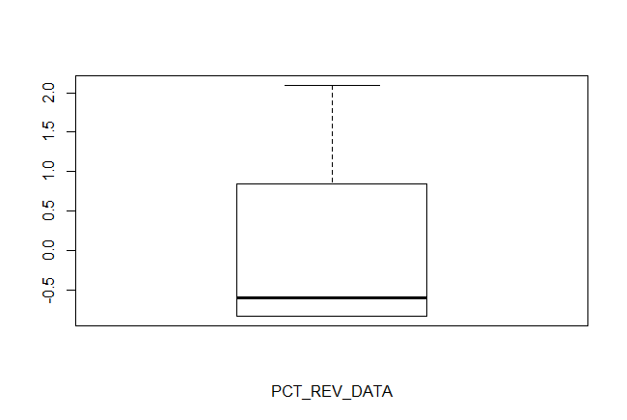
Explorasi Data (Cont.)
Pada Boxplot di samping terlihat bahwa pada data CDR_TOTAL_DATA_MB, CDR_VOICE_DRTN_MIN, dan CDR_TXN_VOICE terdapat pencilan sehingga boxplot terlihat tampak kecil
sedangkan pada data CDR_RATIO_VOICE_ONNET , CDR_RATIO_SMS_ONNET, dan PCT_REV_SMS terdapat pencilan tetapi bentuk boxplot terlihat jelas
Data Standarisasi

Slide 8
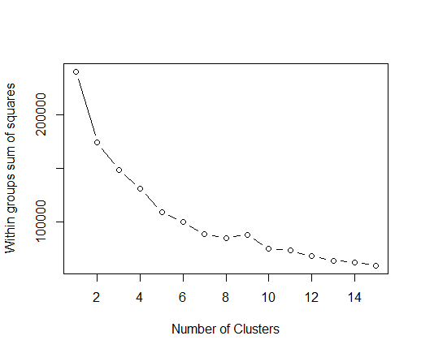
Penentuan banyaknya cluster
#Hitung within sum square
head(SCluster)
wssplot<-function(SCluster, nc=15, seed=1234){
wss<-(nrow(SCluster)-1)*sum(apply(SCluster,2,var))
for (i in 2:nc){
set.seed(seed)
wss[i] <-sum(kmeans(SCluster, centers=i)$withinss)}
plot(1:nc, wss, type="b", xlab="Number of Clusters",
ylab="Within groups sum of squares")}
wssplot(SCluster, nc=15)
Dari gambar grafik di samping terlihat bahwa nilai pada saat cluster 5 ke cluster 6, dst semakin menunjukkan nilai yang semakin kecil sehingga dipilih banyaknya cluster adalah 5 cluster

Slide 9
Deskripsi Segment
Rataan
Total
2027.29
334.44
120.13
0.88
0.77
0.55
0.15
0.28
Cluster 1
3336.06
139.30
46.56
0.92
0.80
0.24
0.07
0.67
7,086
Cluster 2
134.60
171.88
67.51
0.90
0.82
0.46
0.46
0.07
5,037
Cluster 3
261.42
559.30
197.29
0.94
0.81
0.83
0.10
0.05
14,097
Cluster 4
18913.97
138.38
57.21
0.84
0.74
0.14
0.03
0.81
1,312
Cluster 5
456.74
46.28
31.51
0.32
0.35
0.28
0.07
0.63
2,468
CDR_TOTAL_DATA_MB
CDR_VOICE_DRTN_MIN
CDR_TXN_VOICE
CDR_RATIO_VOICE_ONNET
CDR_RATIO_SMS_ONNET
PCT_REV_VOICE
PCT_REV_SMS
PCT_REV_DATA
Counts
High
Data
Highest SMS
Highest Voice
Highest Data
Highest
Offnet

Slide 10
Thanks

